Slide 1

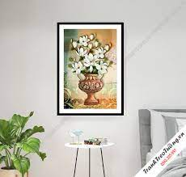
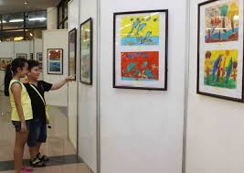
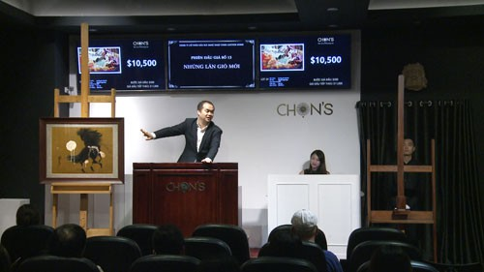

THEO EM HỌA SĨ VẼ TRANH ĐỂ LÀM GÌ?
Treo, trang trí nội thất Giao lưu, triển lãm đấu giá

Slide 2


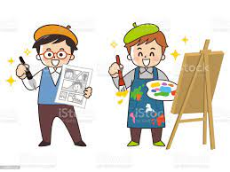
Bài 16: Đặc trưng của ngành nghề liên quan đến Mỹ thuật tạo hình
Bài 16: Đặc trưng của ngành nghề liên quan đến Mỹ thuật tạo hình.
Yêu cầu cần đạt:
- Nêu được yếu tố đặc trưng của một số ngành nghề liên quan đến kỹ thuật tạo hình.
- Biết đến các bước hiện một tác phẩm mỹ thuật của sĩ.
- Thể hiện được kiến thức kĩ năng liên môn thông qua sản phẩm cụ thể.
- Nhận định được lĩnh vực chuyên ngành phù hợp với sản xuất cá nhân.

Slide 3
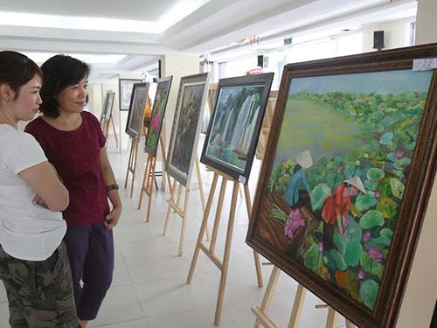

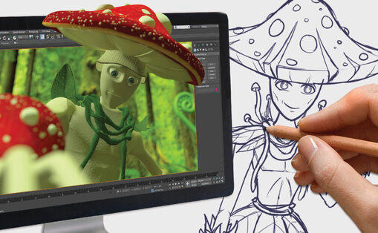

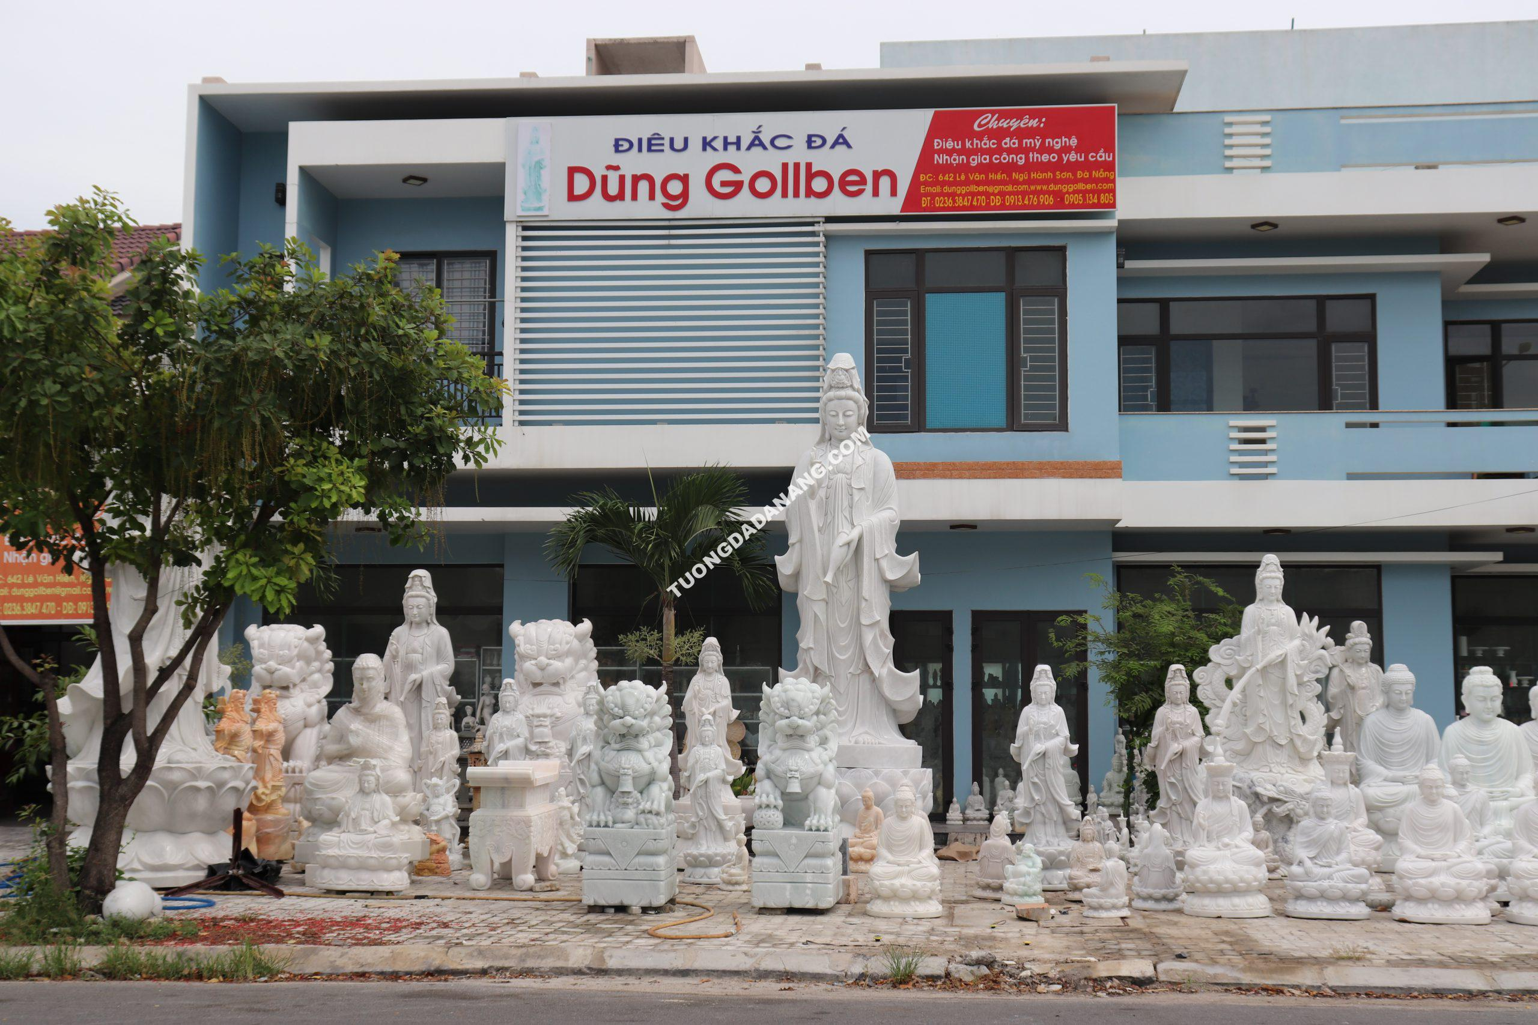
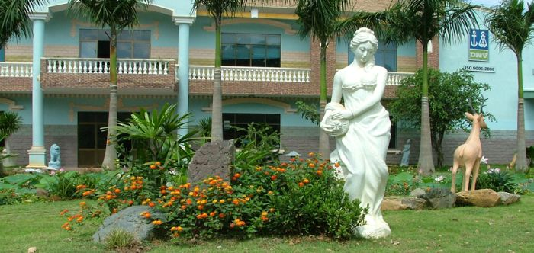
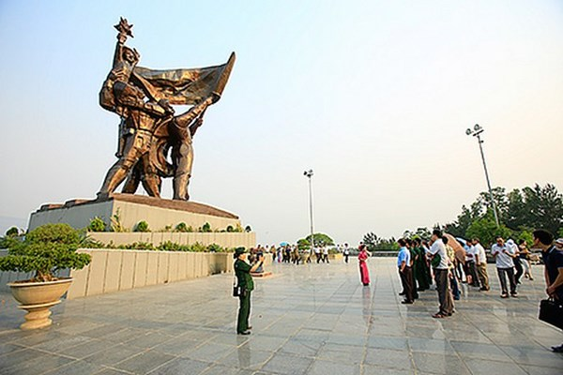
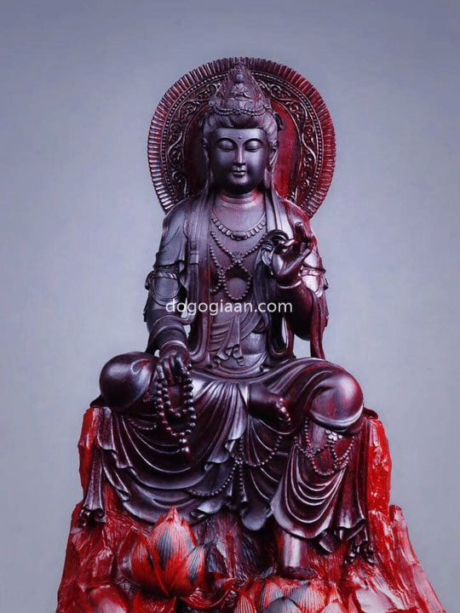
QUAN SÁT
Tìm hiểu về thị trường của sản phẩm tác phẩm mỹ thuật tạo :
Triển lãm tranh Minh họa sách truyện báo Làm phim hoạt hình Kiếm trụ sư thiết kế những ngôi nhà
Tượng để kinh doanh Trang trí sân vườn Tượng đài ở quảng trường Tượng phục vụ cho tâm linh ( thờ cúng)
Tác phẩm, sản phẩm thuộc lĩnh vực mỹ thuật tạo hình được sử dụng vào mục đích gì?

Slide 4
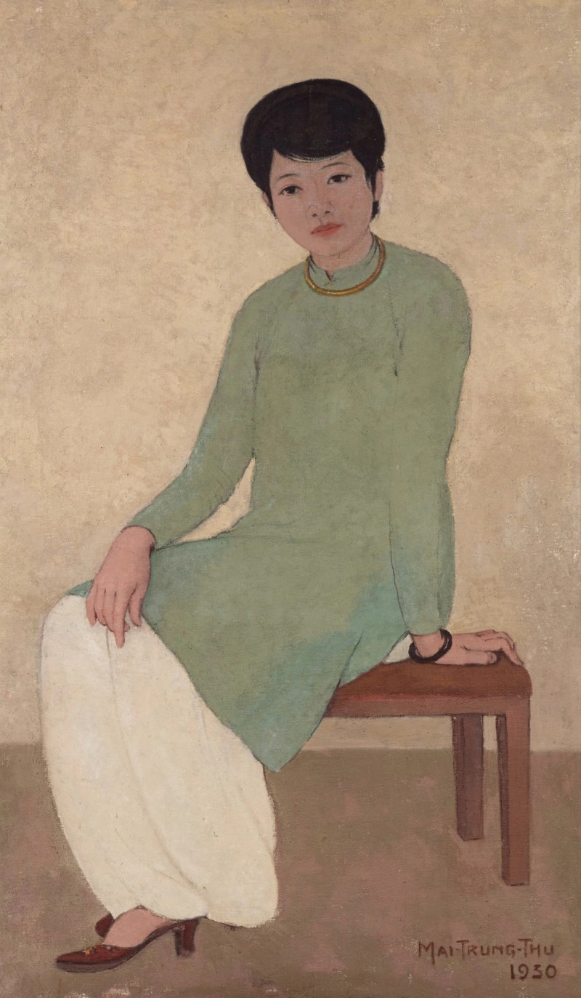
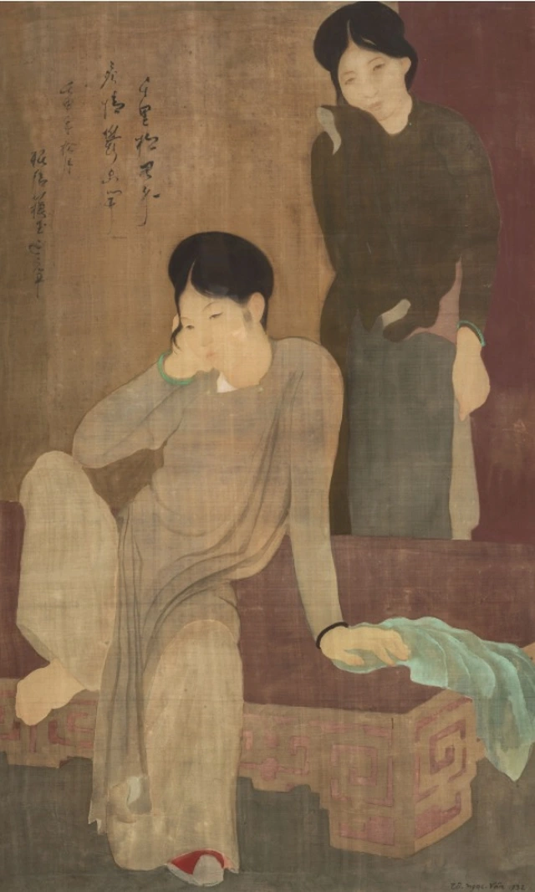
Một số bức tranh không chỉ là những tác phẩm đơn thuần về mặt thẩm mỹ mà nó còn có giá trị rất cao trong thị trường đấu giá của các nhà sưu tập ví dụ như sau:
Bức "Tan mộng" của họa sĩ Tô Ngọc Vân (1906-1954) được nhà đấu giá Christie Hồng Kông bán ra ngày 26/5/2019, đạt mức giá 9.125.000 đô la Hồng Kông (tương đương hơn 27 tỷ đồng). Bức tranh lụa kích thước 92,5 x 57cm được thực hiện hồi năm 1932.
Bức "Chân dung Madam Phương" của họa sĩ Mai Trung Thứ (1906 - 1980) được nhà đấu giá Sotheby Hồng Kông bán ra ngày 18/4 vừa qua, đạt mức giá 24.375.000 đô la Hồng Kông (tương đương gần 72,5 tỷ đồng). Bức tranh sơn dầu kích thước 135,5 x 80cm được thực hiện vào năm 1930.

Slide 5
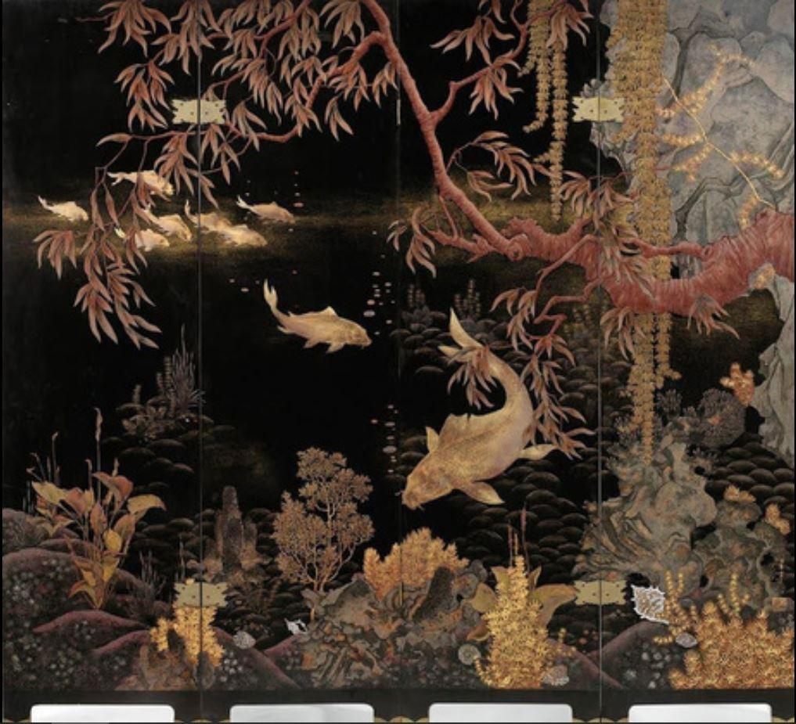
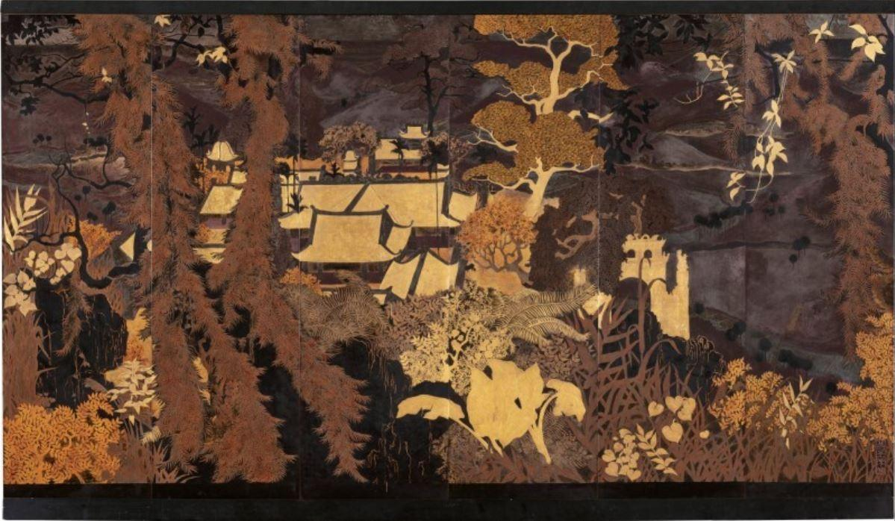
Cũng tại sự kiện này, bức tranh sơn mài "Quang cảnh chùa Thầy" của họa sĩ Phạm Hậu cũng đạt mức giá đấu giá là 1 triệu USD. Bức tranh được sáng tác vào những năm 1930 với tổng kích thước là 104x153 cm.
Họa sĩ Phạm Hậu đã tạo được tiếng vang lớn khi bức tranh sơn mài “Cá chép hóa rồng trong nước” đạt mức giá 1,1 triệu USD tại buổi đấu giá của “hội chợ nghệ thuật Đông Nam Á hiện đại và đương đại” tại Sotheby's Hong Kong vào tháng 2/2019. Tác phẩm sơn mài gồm bốn tấm, kích thước mỗi tấm là 50x180 cm, được hoàn thành vào khoảng những năm 1939-1940, trong thời kỳ đỉnh cao sự nghiệp của ông.

Slide 6
“Chân dung Madam Phương" là một bức tranh sơn dầu khổ 135,5x80 cm trên vải vào năm 1930. Vào thời điểm này, họa sĩ đang là giáo viên dạy hội họa tại Lycée Francais de Hue (Trường Trung học Pháp ở Huế). Tác phẩm nghệ thuật này được triển lãm lần đầu tiên tại École des Beaux-Arts de l’Indochine ở Hà Nội vào năm 1930 và sau đó là tại Exposition Coloniale Internationale de Paris năm 1931. Trên trang web của mình, Sotheby's mô tả đây là "một bức tranh hoành tráng, nhưng rất dịu dàng và thân quen."

Slide 7
TÁC PHẨM, SẢN PHẨM MỸ THUẬT TẠO HÌNH chỉ là những tác phẩm đơn thuần mà nó còn phục vụ cho nhiều lĩnh vực trong cuộc sống như: Triển lãm, đấu giá, minh họa, kinh doanh, tâm linh, trang trí kiến trúc, tượng đài.
Triển lãm tranh Minh họa sách truyện báo Làm phim hoạt hình Kiếm trụ sư thiết kế những ngôi nhà
Tượng để kinh doanh Trang trí sân vườn Tượng đài ở quảng trường Tượng phục vụ cho tâm linh ( thờ cúng)

Slide 8
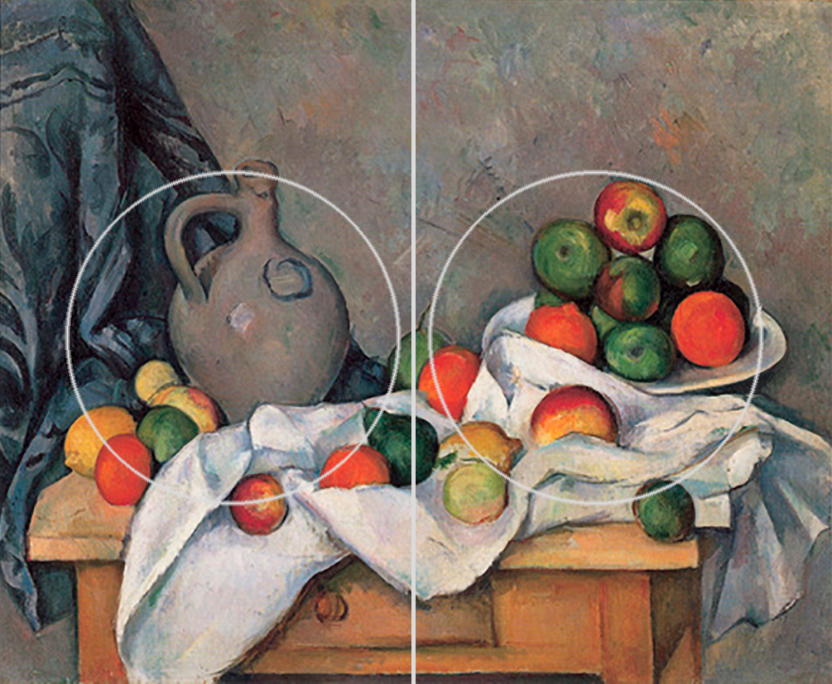
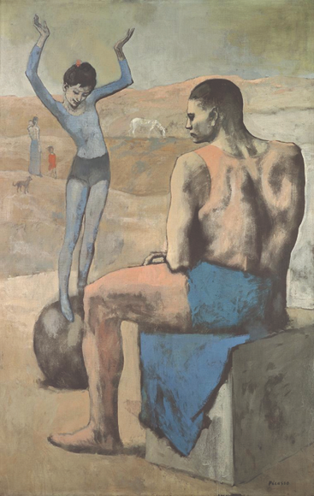

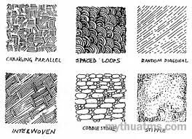
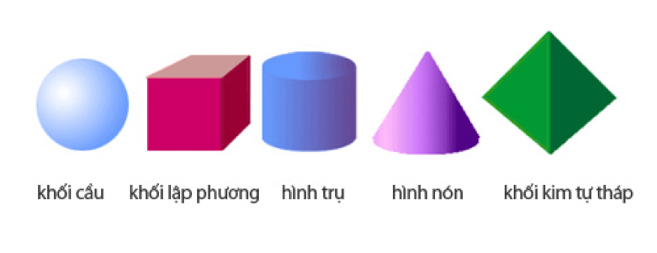
THỂ HIỆN
Một số yếu tố đặc trưng của một số ngành nghề liên quan đến kỹ thuật tạo hình:
Ngôn ngữ tạo hình: sản phẩm tác phẩm thuộc lĩnh vực Mỹ thuật tạo hình sử dụng yếu tố tạo hình như: Chấm, nét, hình khối, màu sắc, đậm nhạt, chất cảm không gian và nguyên lý tạo hình như: Cân bằng, tương phản, lặp lại, nhịp điệu, nhấn mạnh chuyển động tỉ lệ hài hòa thể hiện thực khách quan theo quan điểm nghệ thuật của nghệ sĩ
BỐ CỤC CÂN BẰNG
BỐ CỤ TƯƠNG PHẢN
BỐ CỤC NHỊP ĐIỆU

Slide 9
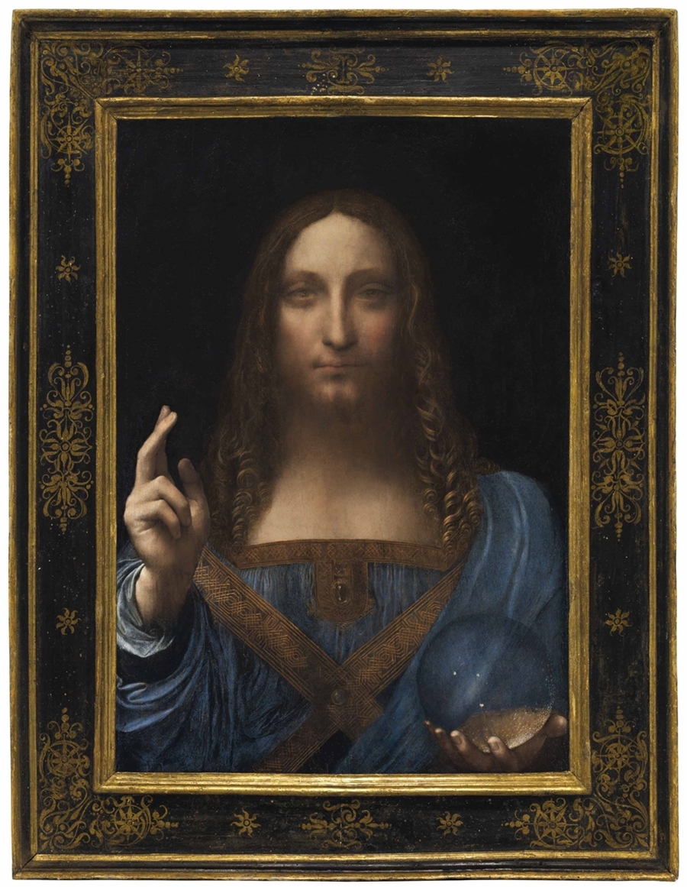
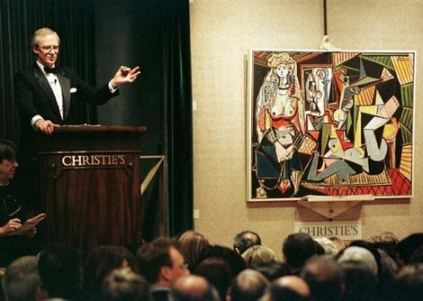
Giá trị kinh tế: Về cơ bản trong sáng tạo của mình sản phẩm, tác phẩm mỹ thuật hướng đến đối tượng công chúng nghệ thuật, để thưởng thức, cảm nhận giá trị thẩm mỹ. Ngày nay tiếp thị nghệ thuật hàng một yếu tố liên quan đến yêu phát triển thị trường nghệ thuật nói chung giúp nhiều sản phẩm tác phẩm nghệ thuật được đón nhận mua bán với giá trị thương mại lớn,

Slide 10
Đầu tháng 3, trước thềm các phiên đấu đầu tiên trong năm 2022 của Sotheby's, Christie's, Bonhams, chuyên trang nghệ thuật Artnet thống kê lại danh sách "Những bức tranh đắt nhất thế giới". Trang này dự đoán danh sách có nhiều thay đổi trong năm nay, do sự phát triển của thị trường đấu giá và người mua mới là các doanh nhân tiền điện tử.
Salvator Mundi đứng vị trí đầu tiên khi được Thái tử Arab Saudi Mohammed bin Salman mua với giá 450,3 triệu USD (bao gồm thuế phí) trong phiên của Christie's hồi tháng 11/2017, gấp 4,5 lần giá dự đoán. Tác phẩm do Leonardo da Vinci sáng tác khoảng năm 1500, mô tả chúa Jesus mặc áo màu xanh cổ điển, tay phải làm dấu thánh giá, tay trái cầm quả cầu pha lê trong suốt - tượng trưng cho "thiên cầu" của các tầng trời. Alan Wintermute - chuyên gia cao cấp của nhà đấu gia Christie's về hội họa trước thế kỷ 19 - so sánh tác phẩm với việc khám phá ra một hành tinh mới. "Bức họa Salvator Mundi là chén Thánh trong các tác phẩm của những họa sĩ bậc thầy trước thế kỷ 19. Nó giống như một giấc mơ huyền bí, không thể đạt được cho tới lúc này",

Slide 11
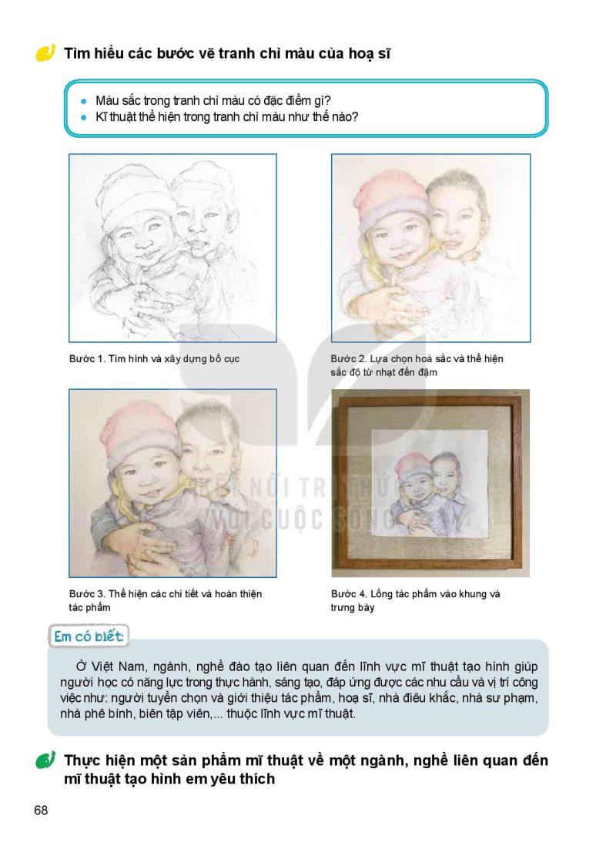

Slide 12
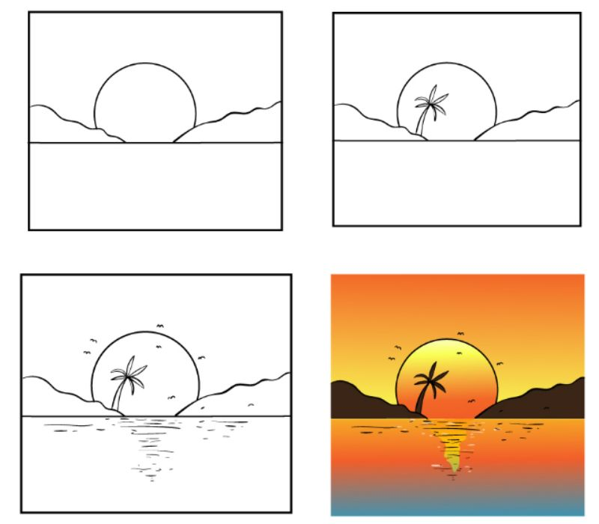
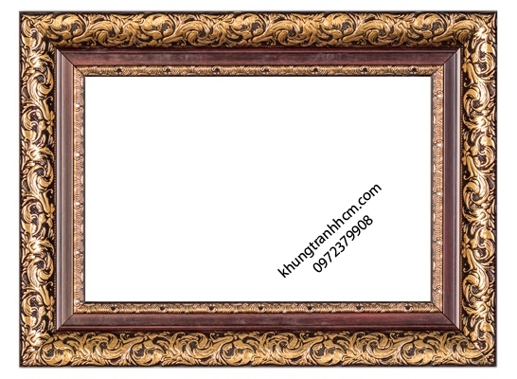
VẼ PHÁC HÌNH
CÁC BƯỚC VẼ VÀ HOÀN THIỆN TRANH
TÌM VÀ XÂY DỰNG BỐ CỤC
VẼ MÀU
LỒNG VÀO KHUNG TRANH

Slide 13

Ở nước ta ngành nghề đào tạo liên quan đến Mỹ thuật tạo hình giúp người học có năng lực trong thực hành, sáng tạo, đáp ứng được các nhu cầu và vị trí công việc như: Người thợ tuyển chọn tác phẩm, họa sĩ nhà điêu khắc, nhà sư phạm, nhà phê bình biên tập viên thuộc lĩnh vực Mỹ thuật...

Slide 14
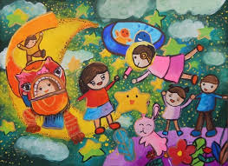
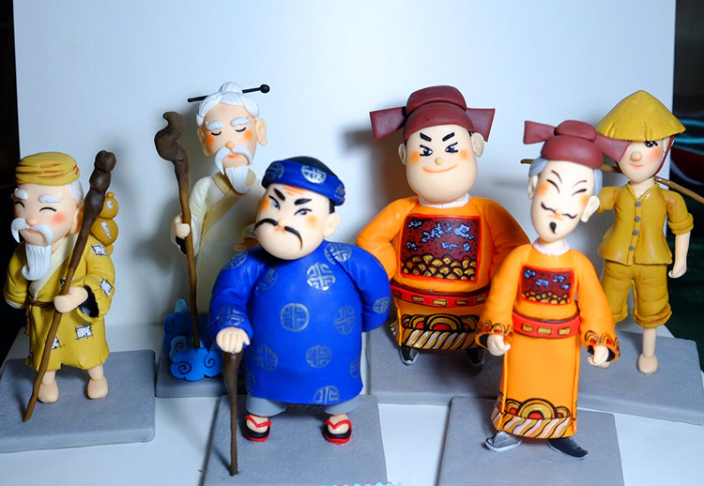
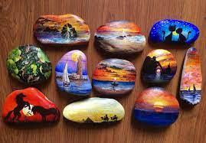
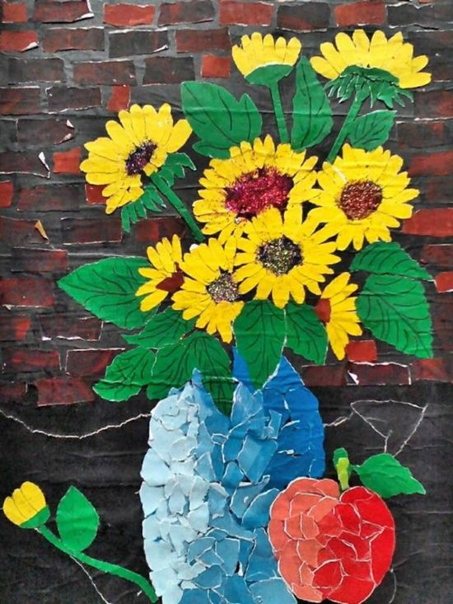
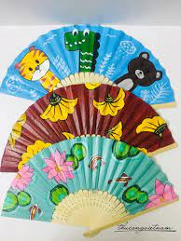
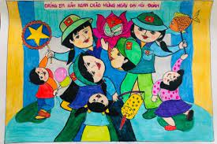
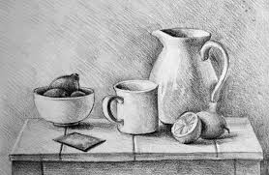
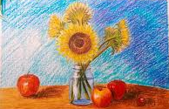
BÀI TẬP
Thực hiện một sản phẩm mỹ thuật về một ngành, nghề liên quan đến Mỹ thuật tạo hình mà em thích như vẽ tranh, nặng, xé dán..

Slide 15

THẢO LUẬN
Trưng bày sản phẩm và thảo luận:
- Sản phẩm của bạn thể hiện đặc điểm tạo hình của ngành nghề nên quan đến Mỹ thuật tạo hình?
- Đặc điểm nào giúp em nhận ra điều này em thích sản phẩm nào nhất tại sao?

Slide 16

VẬN DỤNG
- Viết một bài luận hoặc thực hiện một video clip về một ngành nghề liên quan đến Mỹ thuật đội hình?
GỢI Ý:
- Công đoạn thực hiện?
- Chất liệu một sắc?
- Tác giả tác phẩm nổi tiếng?

Slide 17

DẶN DÒ
Giờ sau cả lớp chuẩn bị mang
và đồ dùng học tập nha!

Slide 18

TẠM BIỆT CẢ LỚP!

